Slide 1
Калужская область, город Обнинск
БЛАГОУСТРОЙСТВО И ОРГАНИЗАЦИЯ ОБЩЕСТВЕННОГО ПРОСТРАНСТВА ГОРОДА, СОЗДАНИЕ ПАРКОВОЙ ЗОНЫ
2019 год

Slide 2
Калужская область, город Обнинск Благоустройство и организация общественного пространства города, создание парковой зоны
ПЕРСПЕКТИВА РАЗВИТИЯ ПРАКТИКИ
В ближайшее время территорию парка планируется разделить на регулярную и ландшафтную части. В свою очередь, регулярный парк будет делиться на тематические зоны, чередующиеся с зонами озеленения и объединенные центральной аллеей.
2019 год

Slide 3
Калужская область, город Обнинск Благоустройство и организация общественного пространства города, создание парковой зоны
Первым объектом при движении по центральной аллее будет Площадка активного спорта – скейт-площадка площадью 1 500 м², максимально удаленная от жилья. При этом существует возможность разбить площадку на 2 части, разделяя территорию для начинающих и профессионалов.
Далее предусмотрена детская площадка площадью 700 кв.м. Обустройство детской площадки предлагается выполнить арт-объектами с оригинальными игровыми сценариями, которые вдохновляют детей мыслить и действовать творчески.
2019 год

Slide 4
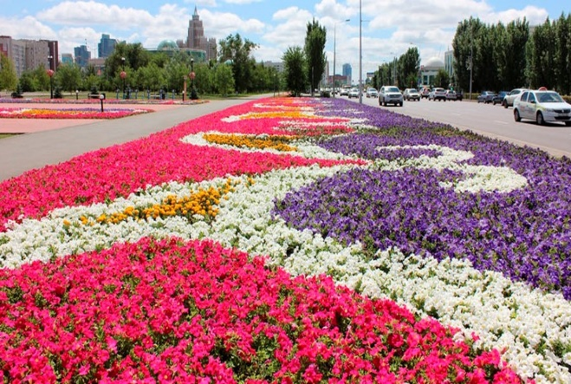
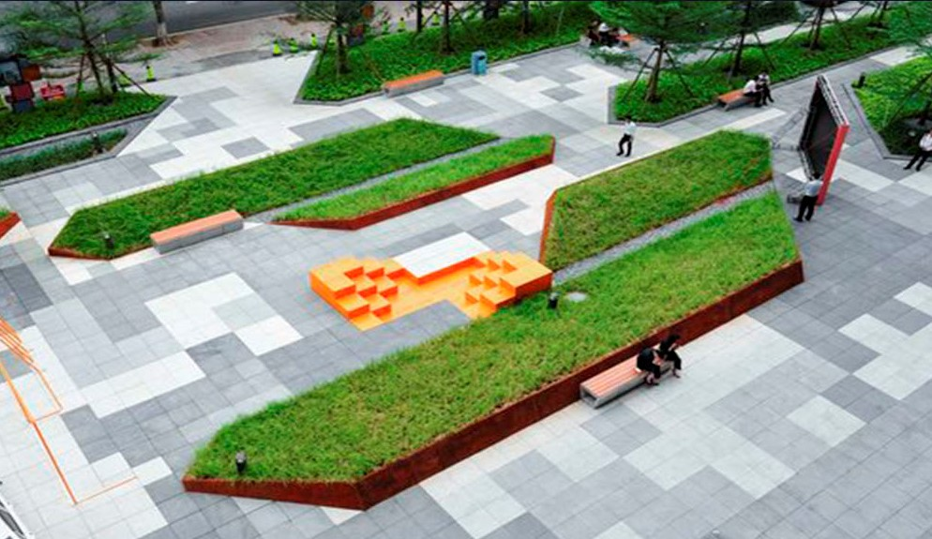
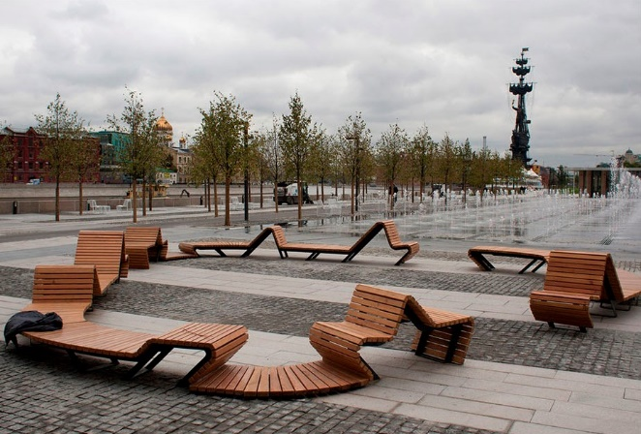
Калужская область, город Обнинск Благоустройство и организация общественного пространства города, создание парковой зоны
Центральная аллее парка предусматривает аллею шириной 8 м, проходящую параллельно существующей Аллее Победы и являющейся осью, объединяющей все активные функциональные зоны. По центру аллеи размещается освещение, декоративные растения в кадках, начинается и заканчивается аллея указателями с часами, которые будут видны со всех основных пешеходных направлений.
2019 год

Slide 5
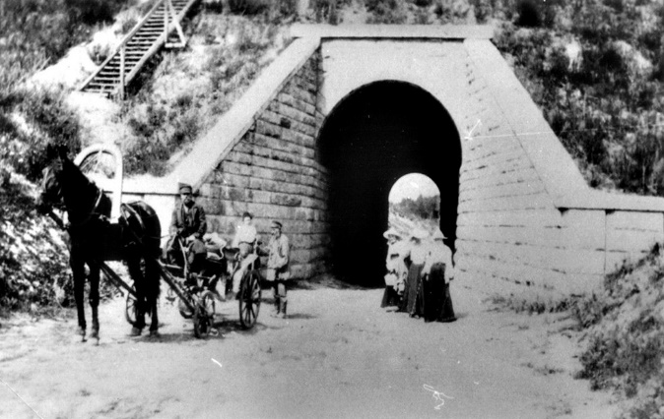
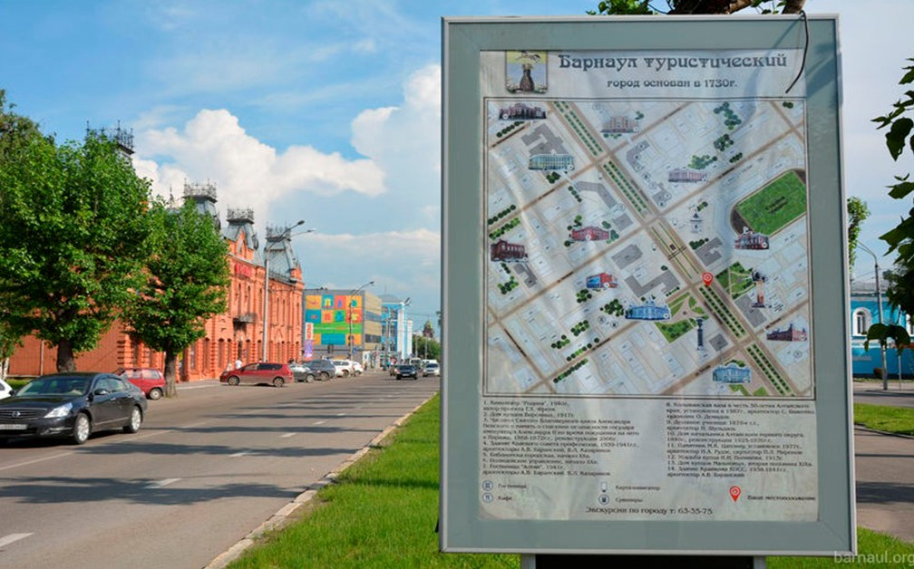
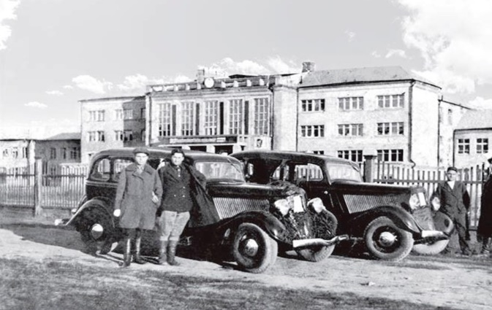
Калужская область, город Обнинск Благоустройство и организация общественного пространства города, создание парковой зоны
Планируется реализовать интересное предложение, поступившее от жителей города: установить вдоль аллеи информационные стенды, на которых можно будет увидеть фотографии различных мест любимого города в разное время его истории, начиная от черно-белых ностальгических фотографий и заканчивая экспрессивными пейзажами.
2019 год

Slide 6
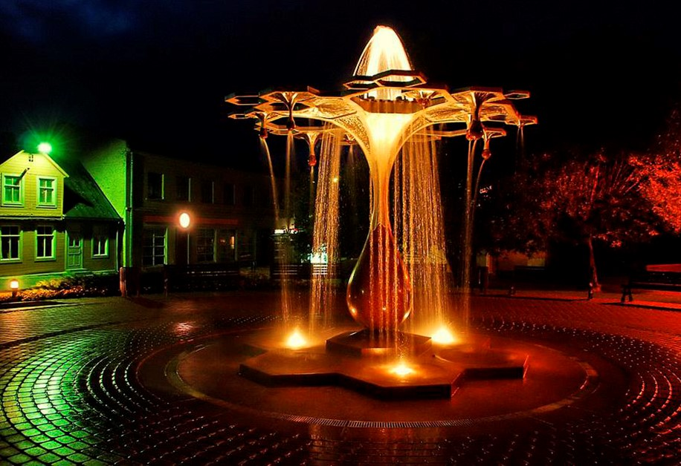
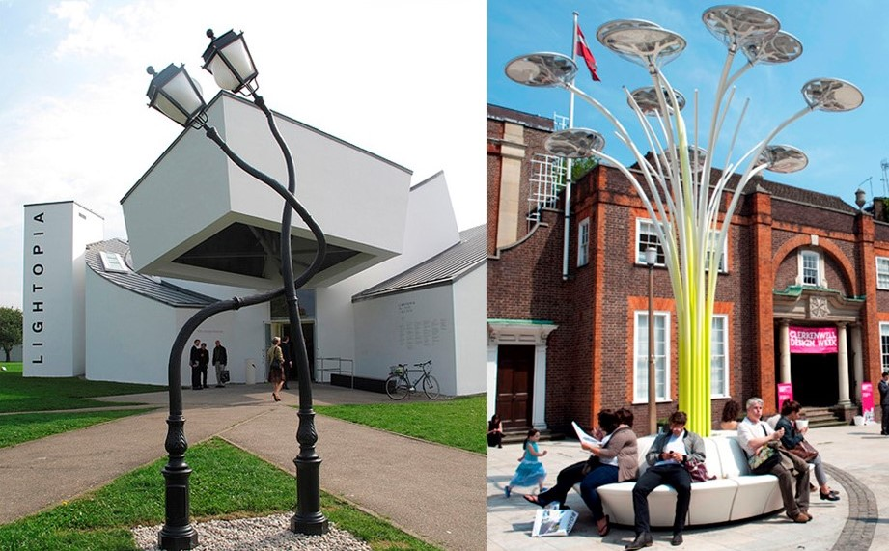
Калужская область, город Обнинск Благоустройство и организация общественного пространства города, создание парковой зоны
Подходя к центру регулярного парка, будет открываться партерная зон (площадью 1 000 м²) – современное пространство для спокойного отдыха, общения и обмена информацией. В центре аллеи планируется современный фонтан с подсветкой и музыкой в вечернее время. В партерной зоне предлагается разместить малые архитектурные формы, скамейки и современное озеленение, а также информационный стенд «Обнинск – первый наукоград».
2019 год

Slide 7
Калужская область, город Обнинск Благоустройство и организация общественного пространства города, создание парковой зоны
Центральную аллею планируется соединить с ландшафтным парком (занимающий треть парка, площадью 1,36 га). Вход в который предлагается организовать через полупрозрачные перголы, где в ограждающих конструкциях могут быть предусмотрены места для размещения исторических фотографий.
Центром ландшафтного парка станет «Зеленый театр» - современный арт-объект, который может служить местом для проведения различных перформансов на фоне существующих высоких деревьев.
2019 год

Slide 8
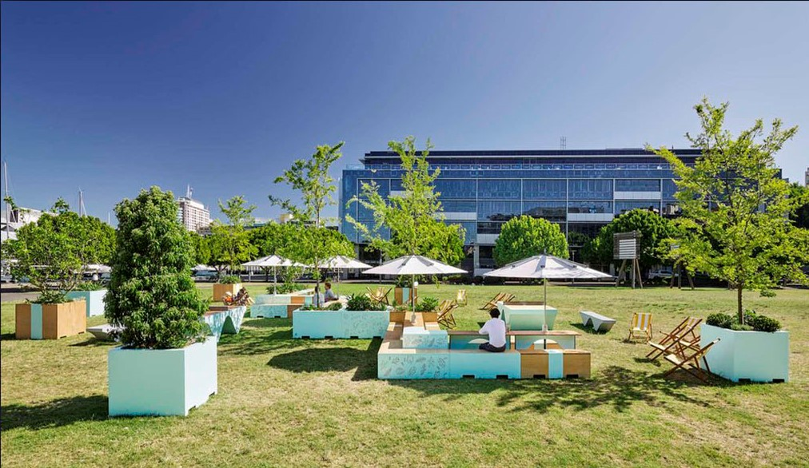
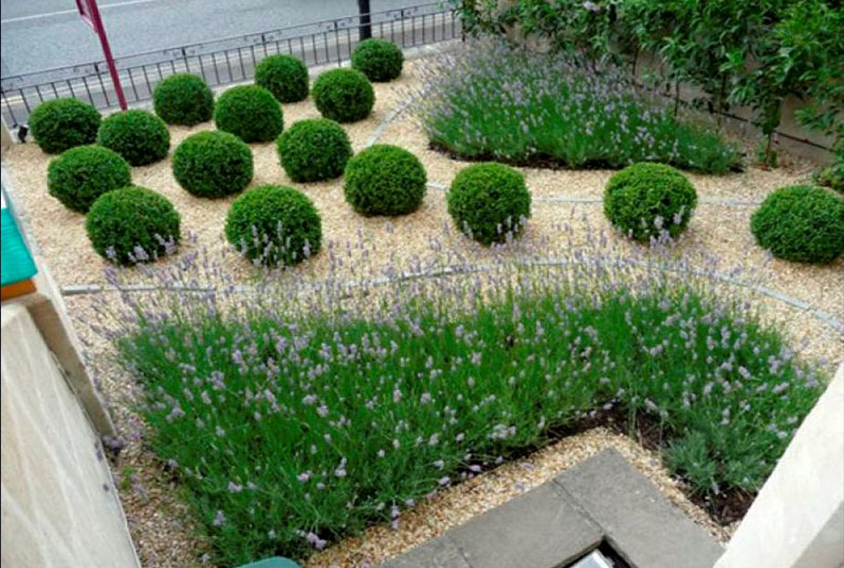
Калужская область, город Обнинск Благоустройство и организация общественного пространства города, создание парковой зоны
На территории ландшафтного парка планируется максимально сохранить существующие зеленые насаждения, очистить и благоустроить газоны, обустроить на лужайках современные зоны спокойного семейного отдыха. Также в парке предусмотрены посадки зеленых насаждений – кустарников, деревьев, обустройство клумб и разбивка газонов.
2019 год

Slide 9
Калужская область, город Обнинск Благоустройство и организация общественного пространства города, создание парковой зоны
ЛИДЕР ПРАКТИКИ
Давыдова Жанна Владимировна (год рождения – 1971; место рождения – город Гянджа Азербайджанской ССР; стаж работы: общий – 26 лет; в данном коллективе – 7 лет; в отрасли – 7 лет) работает в должности директора МАУ «Городской парк» с июля 2012 года. Свои обязанности исполняет добросовестно, на высоком профессиональном уровне. Руководство деятельностью учреждения осуществляет умело и эффективно, добиваясь высокой оценки у посетителей парка. Основной задачей в работе считает обеспечение своевременного и полного выполнения данных обязательств перед жителями города и гостями парка. В ведении МАУ «Городской парк» помимо основной территории, Городского парка, находятся дополнительные площади: «Парк Победы», мемориальный комплекс «Вечный огонь», Гурьяновский лес.
2019 год

Slide 10
Калужская область, город Обнинск Благоустройство и организация общественного пространства города, создание парковой зоны
ЛИДЕР ПРАКТИКИ
Жанна Владимировна продолжает активное развитие вышеуказанных территорий. Основной акцент делается на таких важных направлениях, как создание условий для организации массового отдыха и досуга жителей городского округа, организации физкультурно-оздоровительных спортивных мероприятий и обустройство мест массового отдыха населения. Это способствует увеличению числа посетителей и развитие разнообразных видов культурных, досуговых в том числе спортивных мероприятий с учетом социальных, возрастных, демографических особенностей. Деятельность Жанны Владимировны охватывает широкий спектр вопросов по проблемам и стратегиям развития зон культурно-массового отдыха. Поэтому в 2016 году она стала лауреатом престижного конкурса «Человек года» в номинации «Гражданская инициатива».
2019 год

